Slide 1
בס"ד
הכנה לקראת בחינות הבגרות:
בהצלחה ובהנאה בלימוד ובבחינות!
צוות בחינות בגרות: אילנית, אופיר והדס.

Slide 2
תהליך היווצרות הציון השנתי (המגן):
בס"ד
מבחן מתכונת.
טבלת סמארט סקול שבה מופיעים כל מרכיבי הציון.
התייעצות המורה המגיש עם רכזת השכבה, רכזת המקצוע ושרהלה.
הקלדת הציונים לסמארט סקול.
ניתן לראות את הציון בוובטופ.
ערעור על ציון שנתי- דרך אתר האולפנית ולשלוח בדוא"ל.

Slide 3
יום בחינת הבגרות:
בס"ד
להגיע בלבוש הולם ובחולצת תלבושת
הציוד הדרוש:
# כרטיס נבחן.
# ת"ז.
# כלי כתיבה.
# נישנושים (מומלץ פירות)
# מים.

Slide 4
כרטיס נבחן:
בס"ד

Slide 5
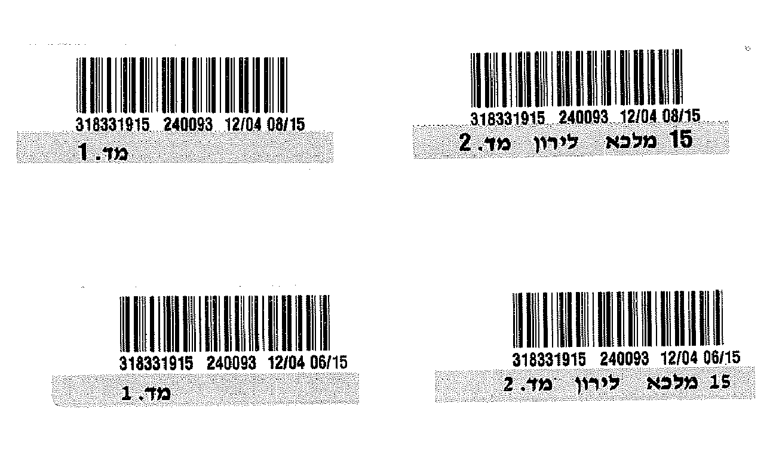
מדבקות נבחן
בס"ד

Slide 6
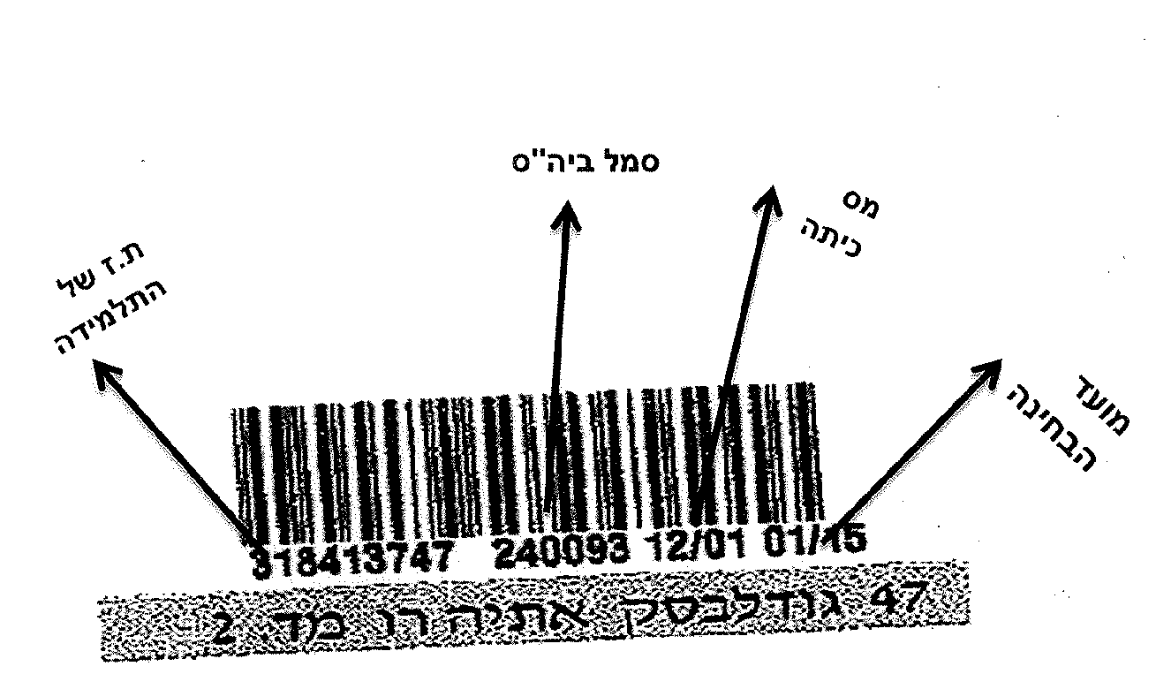
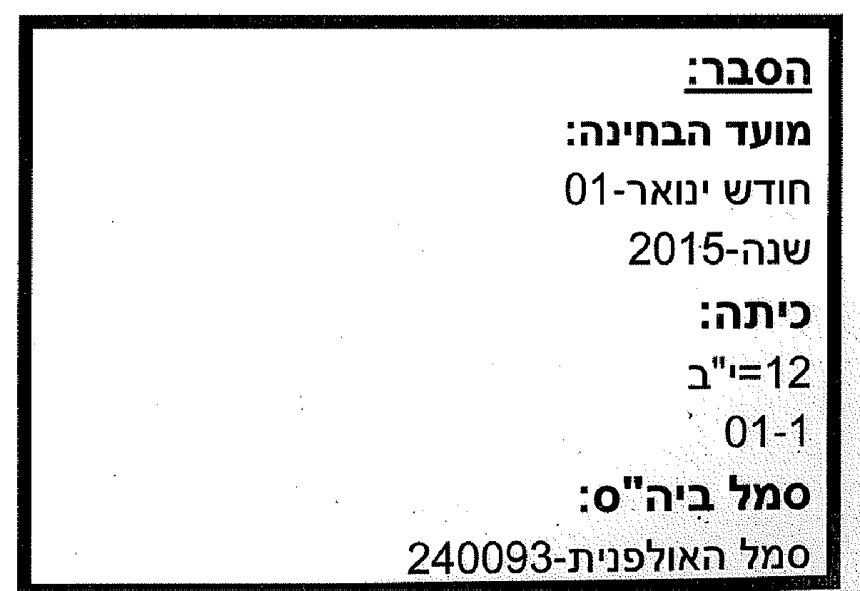
מה אומרת המדבקה?
בס"ד

Slide 7
דוח 715 דרכי הבחנות:
בס"ד
התאמות למי שזכאית!!!

Slide 8
לו"ז יום הבחינה:
בס"ד
מגיעה כ- 45 דק' לפני המבחן.
בודקת (בלוח שיוצב בכניסה לאולפנית) היכן שובצת להיבחן ?
מתארגנת (שירותים, מים).
מכבה את הטלפון ומניחה בתיק.
התיק יונח ליד הלוח, רחוק מדלת הכניסה.
נכנסת לחדר הבחינה כחצי שעה לפני תחילת המבחן.
חובה על התלמידה להיות בחדר הבחינה לפחות 15 דקות לפני מועד הבחינה
תלמידה שתאחר לא תורשה להיכנס לבחינה לאחר מועד תחילתה.
כל תלמידה יושבת בשולחן נפרד, על השולחן תעודת זהות, מים, נשנושים וכלי כתיבה בלבד.
חדש!
חדש!

Slide 9
נבחן שהגיע באיחור
לא יורשה להיכנס לחדר הבחינה
בס"ד
לפני תחילת המבחן יש לרכז בפינת הכיתה תיקים,
טלפונים ניידים, שעון חכם וחומר עזר אסור.
הימצאותו של חומר כזה ברשות הנבחן בזמן הבחינה
תגרור את פסילת הבחינה, גם אם לא נעשה בו שימוש בעת הבחינה.

Slide 10
במהלך 15 הדקות שלפני הבחינה:
בס"ד
המשגיח ידביק את סדר הישיבה על הלוח
פלאפון כבוי בתוך התיק
תיק מונח רחוק מדלת הכניסה
המשגיח מחלק מחברות בחינה ומדביק מדבקה עם ת.ז בלי שם ומדבקה עם סמל שאלון.
באחריותך לבדוק כי מס' הת"ז המופיע על מחברת הבחינה אכן שלך.
המשגיח יכתוב את זמן הבחינה על הלוח.
במידה ויש בעיה יש לפנות למשגיח.
אין להוסיף פרטים על כריכת מחברת הבחינה.

Slide 11
דוח תלמידים משובצים לחדר:
בס"ד
יופיע בלוח בכניסה לאולפנית
נמצא אצל המשגיח מחברת תגבור

Slide 12
מפת ישיבה בזמן מבחן הבגרות
בס"ד

Slide 13
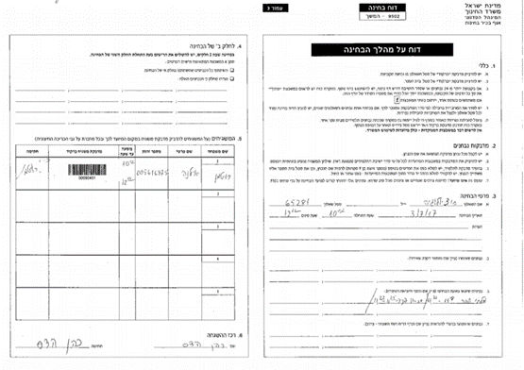
דו"ח בחינה צד אחורי
בס"ד

Slide 14
טוהר הבחינה (מתוך חוזר משרד החינוך)
בס"ד

Slide 15
טוהר הבחינות והנהלת האולפנית
בס"ד
הנהלת האולפנית לא תערער על פסילת מבחן בגין שימוש במחשב או טלפון חכם.
במידה והנהלת האולפנית תדע על ביצוע העתקה נדווח למשרד החינוך.
תלישת דף או חלק ממנו מובילה לפסילת כל הבחינה
במתמטיקה - תוצאה בלי דרך מובילה לפסילת כל הבחינה ולא רק לפסילת השאלה.
לא נכניס לכיתה תלמידה שהגיעה אחרי זמן תחילת הבחינה.

Slide 16
לוח מיקומים:
בס"ד

Slide 17
בחדר הבחינה:
בס"ד
את התיק מניחים ליד הלוח רחוק מהדלת ,מכשיר הטלפון הנייד כבוי בתיק.
קבלת מחברת בחינה מהמשגיח.
על המחברת מדבקה שלך הכוללת מס' ת"ז ללא שם וסמל שאלון.
באחריותך לבדוק כי מס' הת"ז המופיע על מחברת הבחינה אכן שלך.
זמן הבחינה כתוב על הלוח.

Slide 18
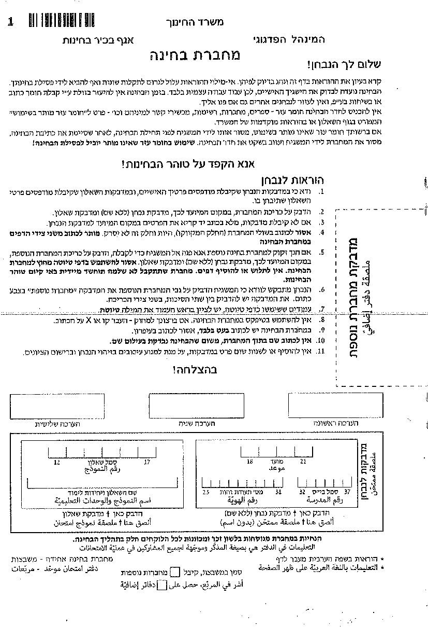
מחברת בחינה: כל מחברות הבחינה משובצות
בס"ד

Slide 19
מחברת הבחינה:
בס"ד
לכתוב בעט שחור או כחול, אסור לכתוב בעיפרון או בעט אדום.
אסור למחוק תשובות בטיפקס.
הקפידי על כתב קריא וחזק, כתיבה חלשה ורפויה בלתי ניתנת לסריקה.
מומלץ להשאיר שורה ריקה בין שורה לשורה.
שימוש במדגיש מסביב למילים ולא על הכתוב.
לא לכתוב בשטח המקווקו, הוא נחתך בסריקה.
ניתן לכתוב בשני צידי הדף.
אסור לתלוש דפים או להוסיף.
מומלץ להתחיל כל תשובה בדף חדש.

Slide 20
מחברת הבחינה:
בס"ד
ניתן לקבל מחברת נוספת (יש להוסיף עליה את המדבקות)
אסור להשתמש בטיפקס, רשמי X על חלק שלא תרצי שיבדקו.
לא כותבים את השם במחברת הבחינה, הן נבדקות בעילום שם.
במתמטיקה- לכתוב את הדרך ולא רק את התוצאה.
כתבי בכתב יד ברור, יפה והשאירי רווחים בין השורות.
מותר לכתוב טיוטה אך ורק במחברת הבחינה, יש לרשום בראש העמוד את המילה "טיוטה" ולהקפיד לסמן X על העמוד.
ניתן לכתוב במחברת משני צידי הדף, אין לכתוב על השוליים האפורים.
יש להקפיד על סימון ברור של מספר השאלה והסעיף.

Slide 21
מחברת הבחינה
בס"ד

Slide 22
מחברת הבחינה - חדש !!!
בס"ד
בעמוד מספר 5 ,
רשמי בראש העמוד את מספר תעודת הזהות שלך.
לא לרשום שם .

Slide 23
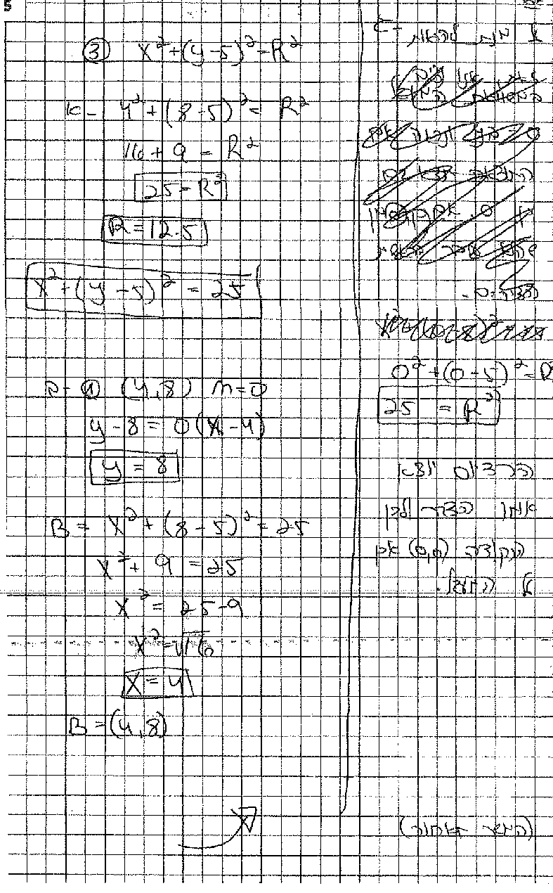
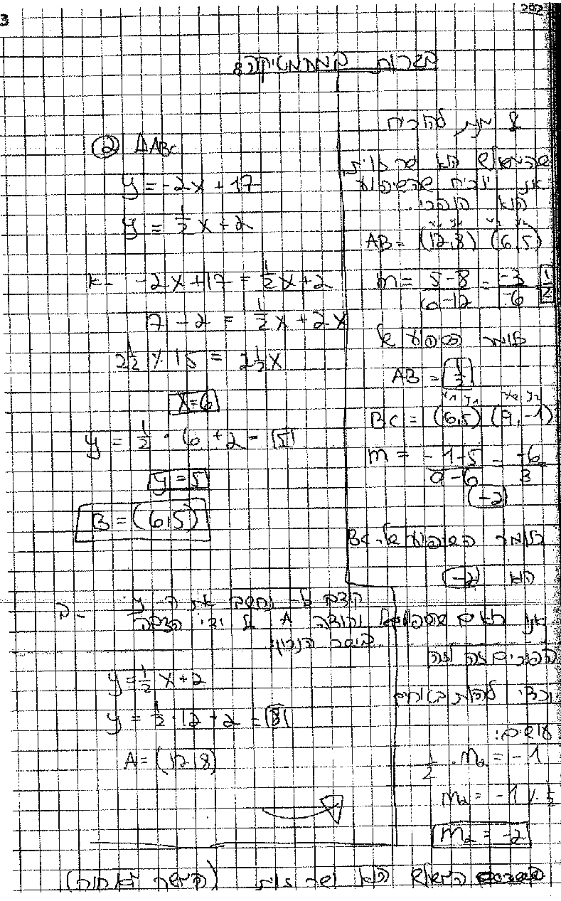
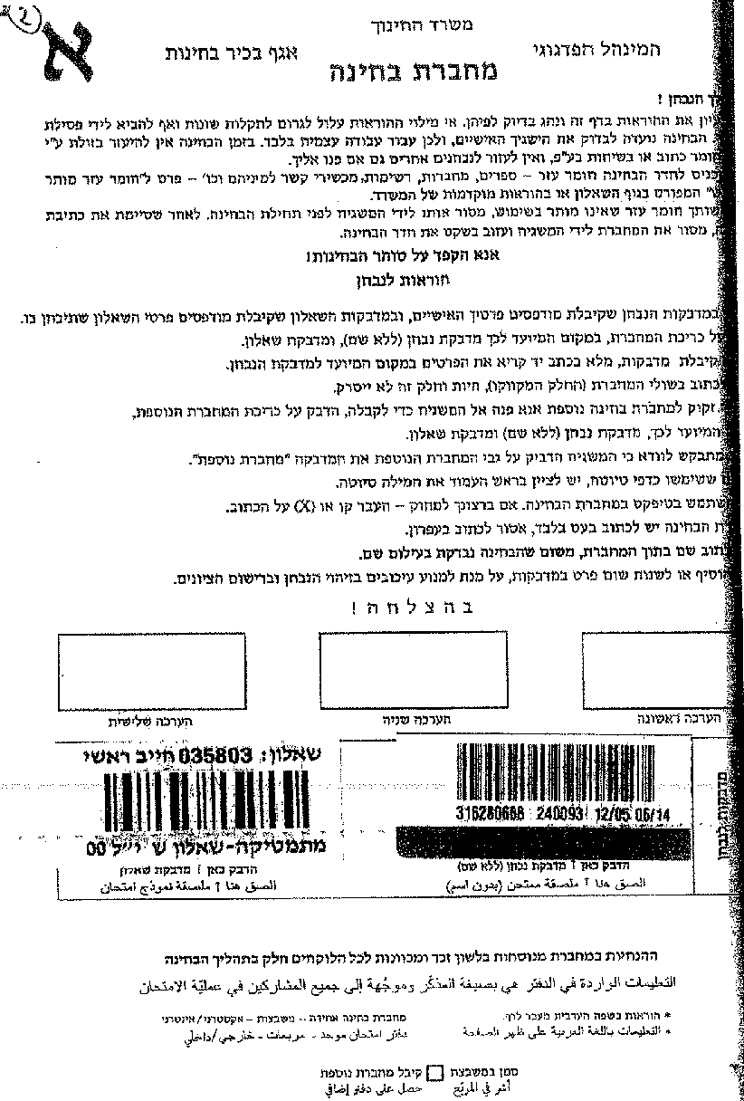
דוגמה למחברת בחינה:
בס"ד

Slide 24
בס"ד
ביטול בחינה
עם קבלת מחברת הבחינה, הנבחן נרשם בדו"ח הבחינה ע"י המשגיח .
עם חלוקת השאלונים התלמיד נחשב כנבחן - ועליו למסור את מחברת הבחינה למשגיח גם אם היא ריקה.
נבחן לא יורשה לעזוב את חדר הבחינה גם אם סיים את הבחינה או החליט להפסיקה במהלך מחצית השעה הראשונה של הבחינה

Slide 25
יציאה לשירותים במהלך הבחינה
בס"ד
אין לצאת לשירותים במחצית השעה הראשונה של המבחן
נבחן המבקש לצאת לשירותים ילווה ע"י המשגיח
תפקיד המשגיח לוודא שהנבחן לא יצר קשר עם נבחנים אחרים ושומר על טוהר הבחינות
מותר למשגיח להיכנס לשירותים, על מנת לוודא שהנבחן לא משוחח עם תלמידים אחרים או לא נעזר בחומר לימוד

Slide 26
בס"ד

Slide 27
בס"ד

Slide 28
סיום הבחינה:
בס"ד
בדקי שענית על כל השאלות.
בדקי שהמחברת מסודרת, ויש עליה את כל המדבקות.
הגישי את המחברת.
תלמידים המסיימים את הבחינה בתום הזמן שנקבע רשאים לקבל את טופס השאלון.
הדרך הביתה- בדקי את זמני התחבורה ציבורית כחצי שעה עד שעה לאחר סיום הבחינה.
בהצלחה ובהנאה !

Slide 29
בחינה מתוקשבת
בס"ד
לפני הבחינה המתוקשבת יש להגיע לבחינת תרגול (הדמיה).
כל זה על מנת לבדוק את תקינות הרישום וההקלות שניתנו.
יש להביא אוזניות תקינות.
יש להגיע 15 דק' לפני התחלת הבחינה.
בלתי אפשרי לגשת לבחינה מתוקשבת בלי להתנסות בהדמיה

Slide 30
מקרא ציונים חריגים:
בס"ד
333- מוכר גם בשם ''צ.מ'' - בעצם מדובר בציון מינימלי במתמטיקה ולכן איננו נחשב מרוב שהוא נמוך, ציון בין 5 ו־14 בשאלון 003 במתמטיקה.
666- מוכר גם בשם ''חסם''- ציון הנמוך מ-5 נקודות ולכן איננו נחשב.
777- מוכר גם בשם ''חשד'' - מדובר על חשד בטוהר הבחינות, כלומר חשד שהבחינה הועתקה והייתה רמאות כזאת או אחרת בבחינה.
888- מוכר גם בשם ''עכב'' - הציון מתעכב מסיבה מסוימת.
999- מוכר גם בשם ''פסל''- פסילה בגלל פגיעה בטוהר הבחינות, בשונה מחשד, פה מדובר בפסילה כלומר וודאות על ההעתקה, לא ניתן לערער.

Slide 31
בהנאה בלימוד
ובהצלחה בבחינות!
בס"ד

